Slide 1
гамма и Бета функции Эйлера

Slide 2

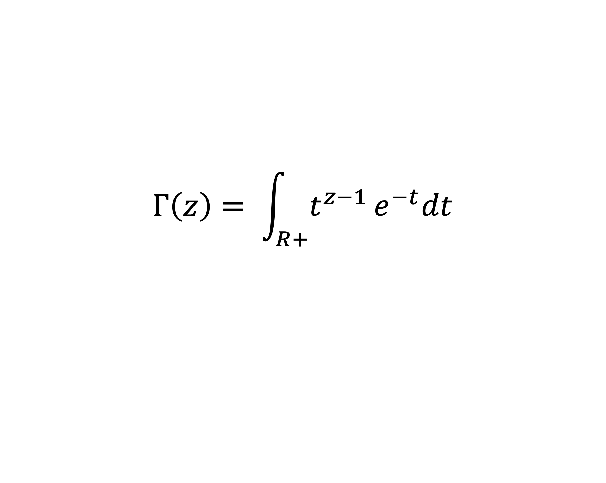
Гамма-функция Эйлера
Гамма-функция определяется как мероморфная функция в комплексной области. Явная формула задает ее в открытой правой полуплоскости
Определение:
$$Г\left(z\right)= \int_{R+}{t^{z−1}}e^{−t}dt$$
При любом фиксированном t>0 подинтегральная функция
$$f\left(t,z\right)=t^{z−1}e^{−t}$$
голоморфна по z

Slide 3
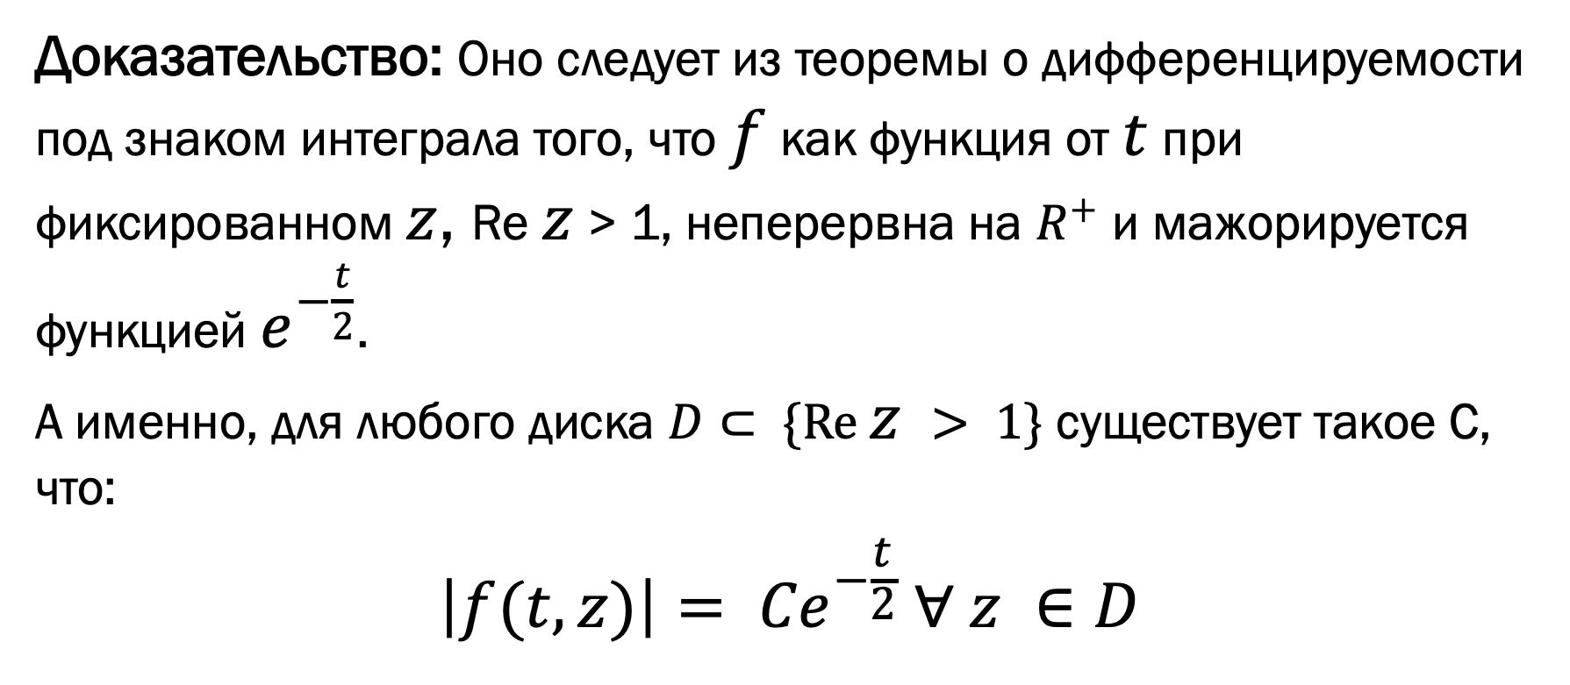
Теорема 1 При Re z > 1 интеграл задает голоморфную функцию
Доказательство: Оно следует из теоремы о дифференцируемости под знаком интеграла того, что $f$ как функция от $t$ при фиксированном $z$, Re $z$ > 1, неперервна на $R^{+}$ и мажорируется функцией $e^{−\frac{t}{2}}$.
А именно, для любого диска $D⊂ \{Re z > 1\}$ существует такое C, что:
$$\left|f(t, z)\right|= {Ce}^{−\frac{t}{2}} ∀ z ∈D$$

Slide 4



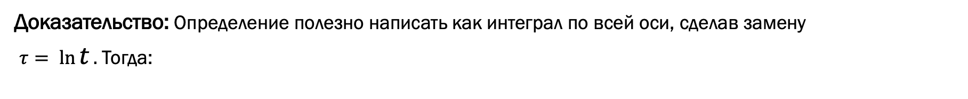


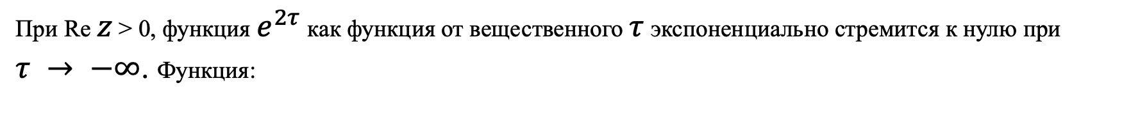
Теорема 2 Теорема 1 остается справедливой, если в ней заменить Re z > 1 на Re z > 0.
Доказательство: Определение полезно написать как интеграл по всей оси, сделав замену
$τ= \ln{t}.$Тогда:
$$Г\left(z\right)= e^{2τ}e^{−e^{τ}}dt$$
При Re $z$ > 0, функция $e^{2τ}$ как функция от вещественного $τ$ экспоненциально стремится к нулю при $τ → −∞$. Функция:
$$g\left(τ , z\right)= e^{2τ}e^{−e^{τ}}$$
для любого $z:$ Re $z$ > 0 мажорируется функцией $e^{−ε\left|τ\right|}$при 0 < $ε$ < Re $z$. Более того, для
любого диска $D⊂ \{Re z > 0\}$ существуют С, $ε$ такие, что:
$$\left|g\left(τ , z\right)\right|< {Ce}^{−ε\left|τ\right|} в R × D$$
Из них следует, что теорема о дифференцировании под знаком интеграла применима,
и Гамма-функция голоморфна в области Re $z$ > 0.

Slide 5
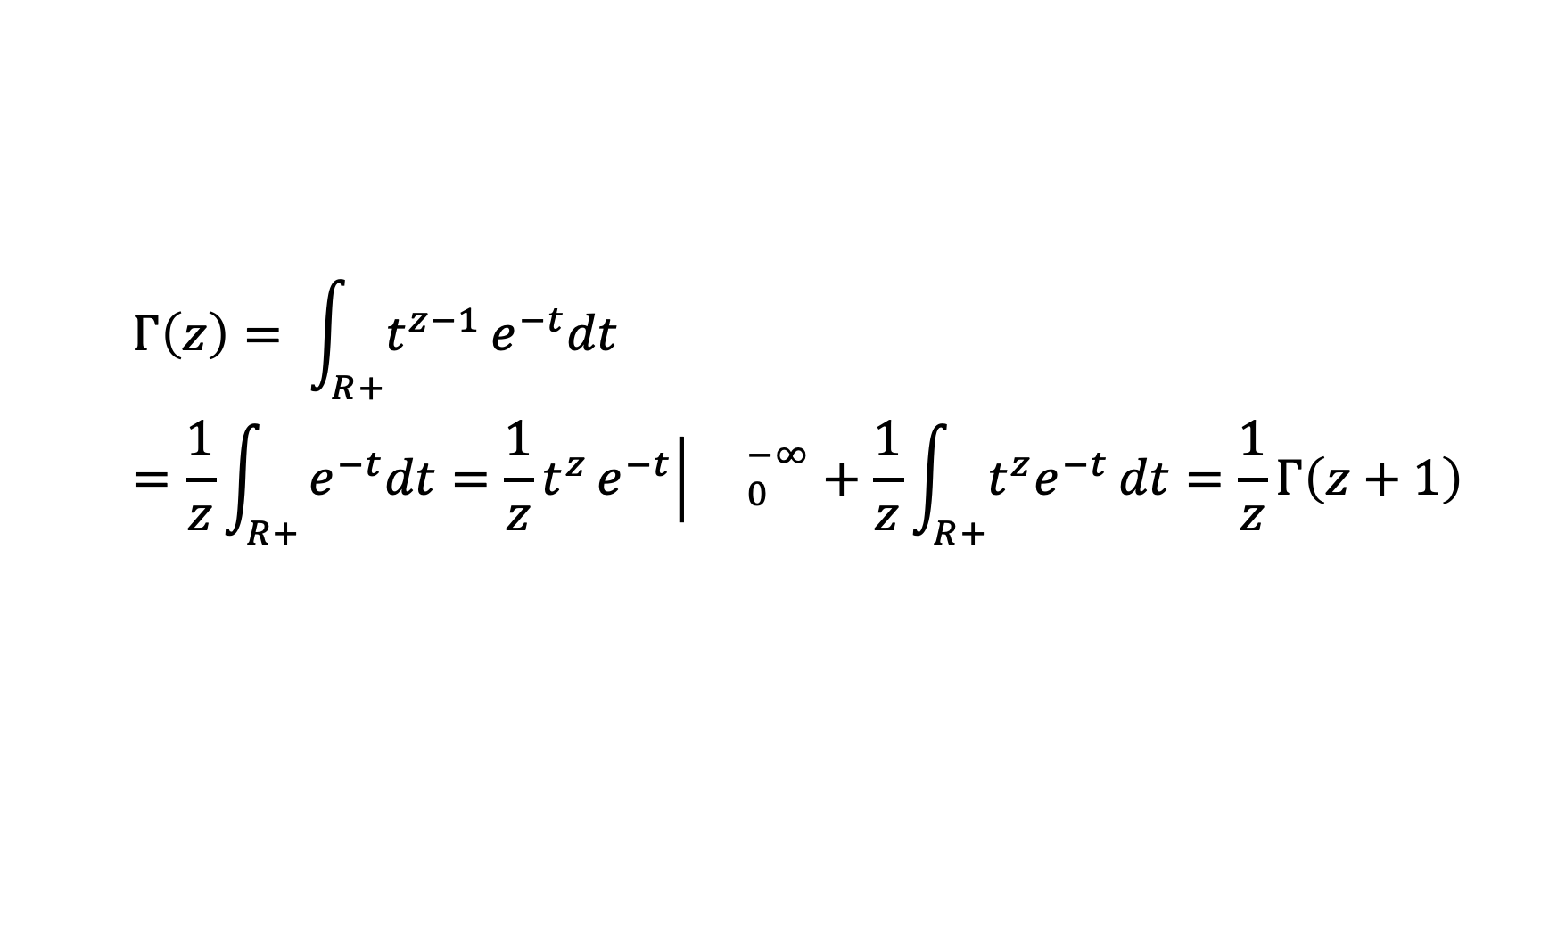
Формула сдвига и аналитическое продолжение гамма-функции
Г-функция является голоморфным продолжением последовательности факториалов: для любого натурального n
$$Г\left(n\right)=\left(n−1\right)!$$
1)
Это вытекает из следующей формулы сдвига: при Re $z$ > 0
$$Г\left(z+1\right)=zГ\left(z\right)$$
2)
Формула сдвига доказывается с помощью интегрирования по частям. При Re 𝑧 > 0:
$$Г\left(z\right)= \int_{R+}{t^{z−1}}e^{−t}dt=\frac{1}{z}\int_{R+}{e^{−t}dt=\frac{1}{z}t^{z}\left.\left.e^{−t}\right.\right|{}_{0}^{−∞}}+\frac{1}{z}\int_{R+}{t^{z}e^{−t}}dt=\frac{1}{z}Г\left(z+1\right)$$

Slide 6

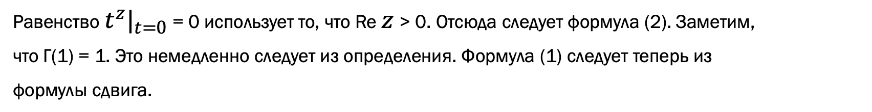


Равенство $t^{z}|_{t=0}$ = 0 использует то, что Re $z$ > 0. Отсюда следует формула (2). Заметим,
что Г(1) = 1. Это немедленно следует из определения. Формула (1) следует теперь из
формулы сдвига.
Индукцией по $n$ определим Гамма-функцию в полосе $$П_{n}=\left\{Re Z ∈\left[n− ε, n+1+ ε\right]\right\},$$
предполагая, что в полосе $П_{n+1}$ Г-функция уже определена и удовлетворяет (2). А именно положим:
$$Г\left(z\right)= \frac{Г\left(z+1\right)}{z}$$
Отметим, что в узкой полосе $L_{n+1}$ = $\left\{\left|Re Z ∈(n+1)\right|< ε\right\},$ функция Г задана двумя
способами: как ограничение Гамма-функции из полосы $П_{n+1}$ и формулой (3). Но из формулы (3)
для Г-функции в полосе $П_{n+1}$ следует, что эти два определения Г-функции совпадают, Это
и значит, что Г-функция в полосе П, является аналитическим продолжением Гамма-Функции.
заданной в полосе $П_{n+1}$.

Slide 7

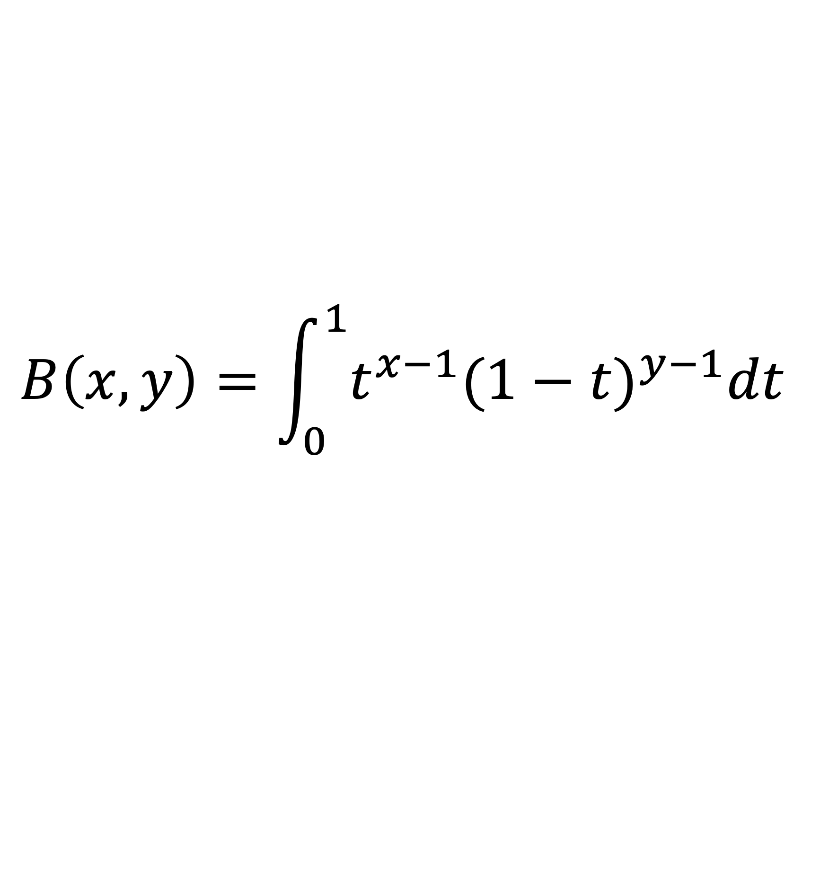
Бета-функция Эйлера
$$B\left(x,y\right)=\int_{0}^{1}{t^{x−1}{(1−t)}^{y−1}dt }$$
где $x$ и $y$ - параметры функции, и интеграл сходится, только если $действительные части x$ и $y$ положительны.

Slide 8
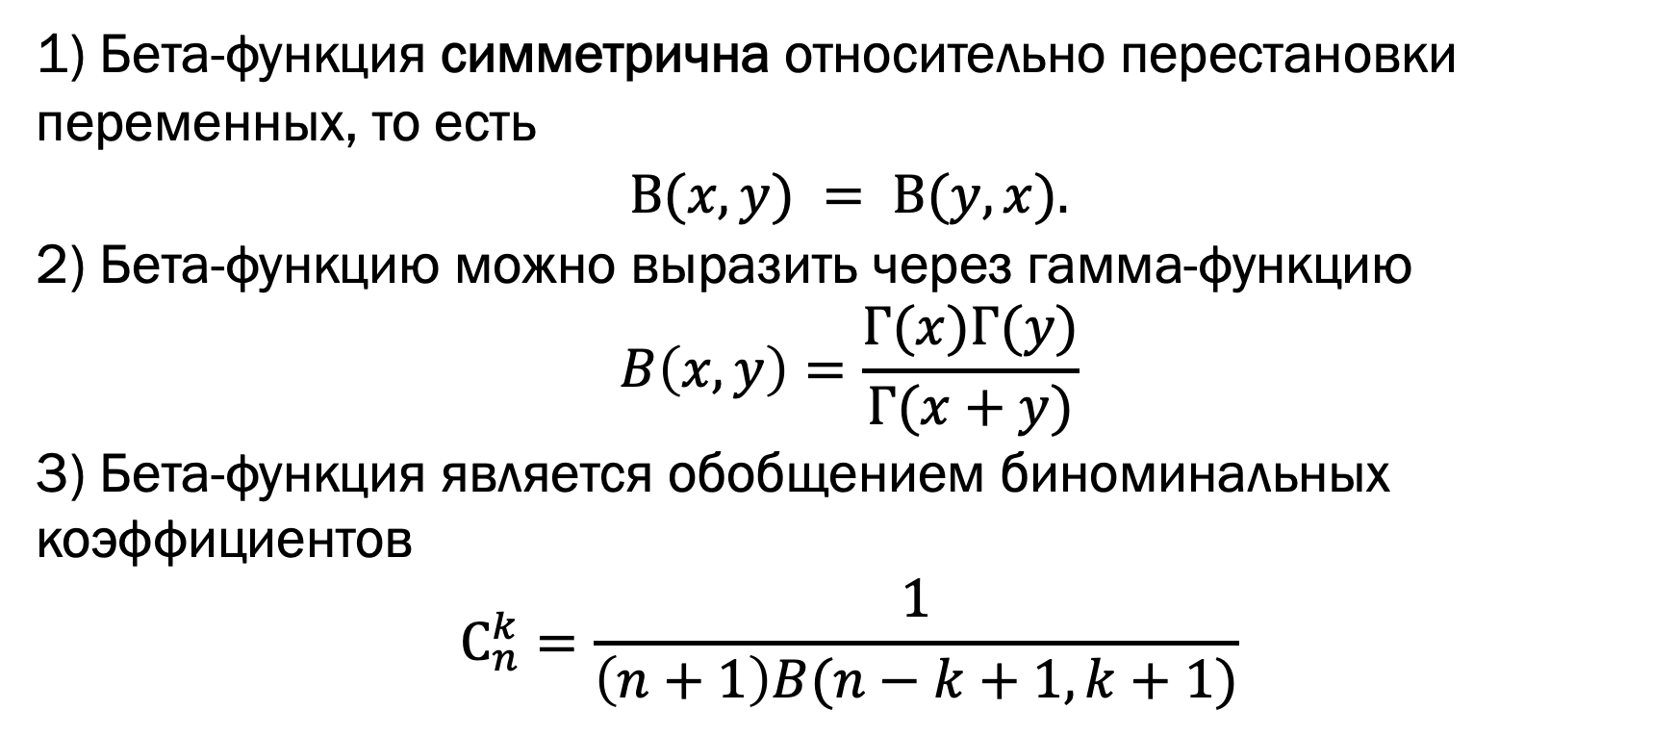
Свойства
1) Бета-функция симметрична относительно перестановки переменных, то есть
$$Β(x,y) = Β(y,x).$$
2) Бета-функцию можно выразить через гамма-функцию
$$B\left(x,y\right)=\frac{Г(x)Г(y)}{Г(x+y)}$$
3) Бета-функция является обобщением биноминальных коэффициентов
$$С_{n}^{k}=\frac{1}{\left(n+1\right)B(n−k+1, k+1)}$$

Slide 9
Над индивидуальным заданием работали:
Давыденко Даниил: информация про Гамма-функцию
Тынкевич Валерий: информация про Бета-функцию
Волков Григорий: презентация

